Slide 1
Ma’ruza №11
BUG’ HOSIL BO’LISH PROTSESSI
Reja:
Umumiy tushinchalar.
Bug’ hosil bo’lish protsessining p - diagrammada tasvirlanishi.
Suv bug’ining ts va is –diagrammasi.

Slide 2
Suv bug’i bug’ turbinalari, bug’ mashinalari va boshqa bir necha qurilmalarda ishchi jism, issiqlik almashinuv qurilmalarida esa issiqlik tashuvchi sifatida keng qo’llaniladi.
Moddaning suyuq holatdan gaz holatiga o’tishi bug’lanish deyiladi. Bunda molekulalarning bir qismi suyuqlik yuzasidan qolgan mo­lekulalarning tortishish kuchini yengib, uchib chiqadi va atrof - muhitga tarqaladi. Kinetik energiyasi ancha katta bo’lgan molekula­largina bunday ish bajara oladi.

Slide 3
Agar suyuqlik o’zgarmas bosimda isitilsa, uning molekulalari­ning barcha hajm bo’yicha harakat tezligi ortadi va bug’ hosil bo’lish kuchayadi. Suyuqlikning fizik xususiyatiga va bosimga qat’iy muvofiq keladigan muayyan temperaturada bug’lanish protsessi qaynash protsessiga aylanadi.
Suyuqlikning faqat erkin sirtidan emas, balki butun hajmi bo’yicha jadal ravishda bug’ga aylanishi va bug’ pufakchalarining tez hosil bo’lishi va ko’paya borishi qaynash deyladi.

Slide 4
Agar bug’lanish yopiq idishda ketayotgan bo’lsa, u holda bug’ miqdori muvozanat qaror topguncha, ya’ni suyuqlik va bug’ miqdorlari o’zgarmas bo’lguncha ortaveradi. Bu vaqt birligi ichida suyuqlikdan chiqib ketayotgan zarralar soni shu vaqt ichida suyuqlikka qaytayotgan zarralar soniga teng degan so’zdir. Suyuqlik bilan muvozanat­da turgan bug’ to’yingan bug’ deyiladi.

Slide 5
Temperaturasi va bosimi to’yinish bosimi bilan temperaturasi­ga teng, lekin tarkibida suv zarralari bo’lmagan bug’ quruq bug’ deyiladi.
Suyuqlikka tegib turgan va uning ustidagi bo’shliqni to’yinti­radigan bug’ to’yingan nam bug’ deyiladi. To’yingan nam bug’-bug’ bilan juda mayda suv tomchilari aralashmasidir. Bug’dagi suyuqlik zarralarining miqdori bug’ning quruq yoki namlik darajasini bel­gilaydi.
Quruq to’yingan bug’ massasini to’yingan nam bug’ massasi yig’indisiga (bug’ va suyuqlik aralashmasi) nisbati X bilan belgila­nadi va bug’ saqlami yoki bug’ning quruqlik darajasi deyiladi.

Slide 6
Nam bug’dagi qaynayotgan suyuqlikning massasi ulushiga bug’ning namlik darajasi deyiladi va U bilan belgilanadi.
u = 1 – x
Agar X = 0,6 bo’lsa, u holda U = 1 - 0,6 = 0,4 bo’ladi, to’yingan nam bug’ 60% quruq bug’ bilan 40 % suyuqlikdan (suvdan) iborat bo’ladi.
Agar to’yingan quruq bug’ga o’zgarmas bosimda issiqlik beril­sa, uning temperaturasi ko’tarilib,hajmi ortadi va hosil bo’lgan bug’ o’ta qizigan bug’ deyiladi.

Slide 7
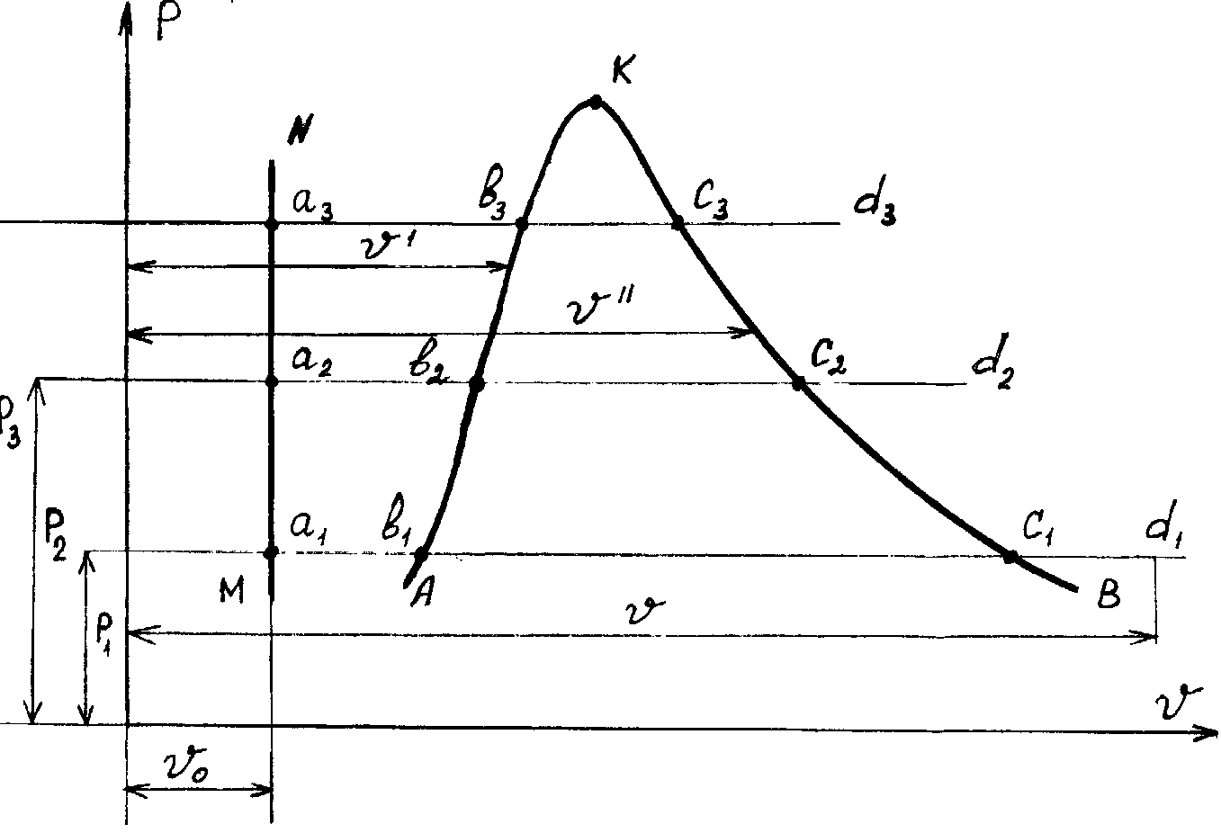
2 Bug’ hosil bo’lish protsessining p - diagrammada tasvirlanishi
Suyuqlik va bug’dan iborat sistemaning fazoviy P diagrammasi, suv va bug’ solishtirma hajmining bosimga bog’liqlik grafigidan iborat.
Suv temperaturasi 0 S va bosimi P bo’lganda solishtirma hajmi bo’lsin bu holat a₁ nuqtaga mos keladi.

Slide 8
Agar o’zgarmas P₁ bosimda suvga issiqlik bersak, suvning solishtirma hajmi va temperaturasi ortib boradi. Suvning tempera­turasi P₁ bosimga mos t = t_{m} bo’lgan b₁ nuqtada qaynash boshlanadi. Bu vaqtda suv V hajmni egallaydi. Issiqlik berishni davom ettirsak v₁ – s₁ chiziq bo’yicha bug’ hosil bo’lish protsessi amalga oshadi. Bu protsessda temperatura o’zgarmasdan qoladi(t_{m} =const) chunki shu vaqtda keltirilgan issiqlik suv va bug’ temperaturasi­ning ko’tarilishiga emas, balki faqat molekulalar orasidagi tor­tishish kuchlarini yengishga va bug’ning kengayish ishiga sarflanadi. Bu protsessda ikki fazali muhit: suv + bug’ bo’ladi, bu muhit to’yingan nam bug’ deyiladi.

Slide 9
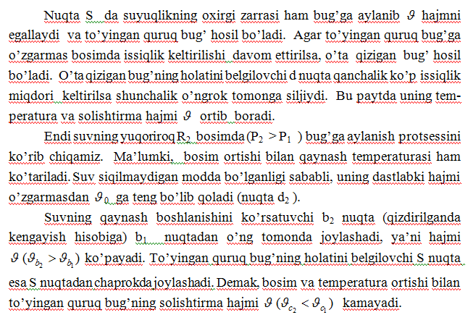

Slide 10
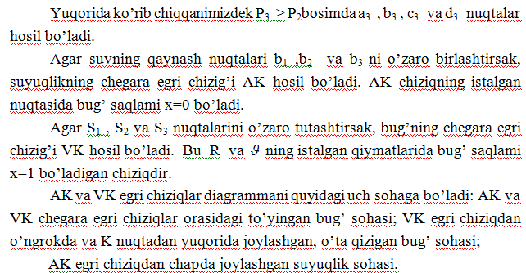

Slide 11
AK va VK chegara egri chiziqlar tutashadigan K nuqta kritik nuqta deyiladi. Bu nuqtada suyuqlik bilan uning to’yingan bug’i orasidagi farq yo’qoladi, ya’ni modda gaz va suyuq jismlarning xossalariga ega bo’ladi.
Suv bug’i uchun kritik parametrlar quyidagicha: t = 374,12 C =0,003147 m / kg ; P_{k} =22,1145 MPa; i_{k} =2095,2 kDj/kg; S_{k} =4,424 kDj/

Slide 12
3. SUV BUG’INING TS VA IS –DIAGRAMMASI
TS - diagrammada protsess egri chizig’ining ostidagi yuza bilan, jismga berilgan yoki undan olingan issiqlik miqdori aniqlanadi.
Har qanday past bosimda ham suyuqlik sirti ustida ma`lum miqdordagi to`yingan bug` bo`ladi.
2.-rasmda suv bug’ining TS - diagrammasi tasvirlangan.Bug’­lanish protsessining Rv - diagrammasidagi har bir nuqtasini TS - diagrammasiga ko’chiramiz.

Slide 13
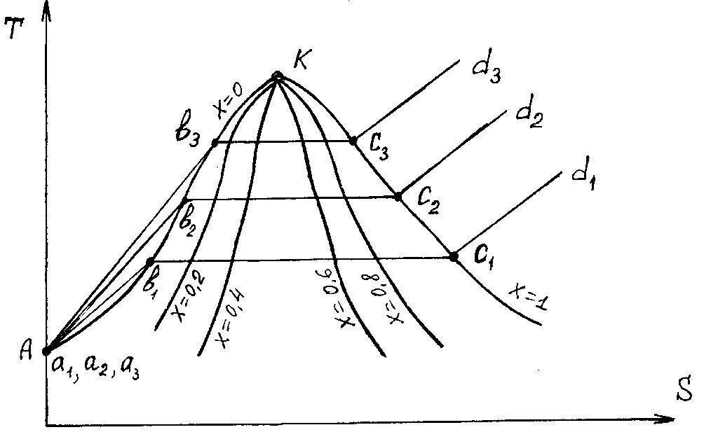
TS- diagramma termodinamik protsesslar va tsikllarni tekshi­rishda, ya’ni protsessdagi issiqlik miqdori va qaytar tsikllarda ish miqdorini topishda keng qo’llaniladi. Bundan tashqari TS- diagram­mada temperatura o’zgarishini aniq ko’rish mumkin. Diagrammaning noqulayligi shundan iboratki, issiqlik miqdorini aniqlash uchun har gal tegishli yuzalarni hisoblab chiqib to­pishga to’g’ri keladi

Slide 14
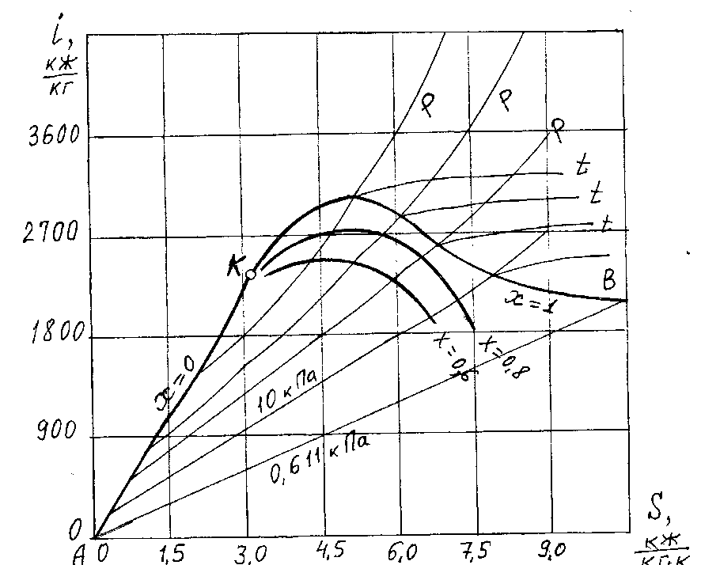
Agar entropiya diagrammasining ordinatalari o’qiga entalpiya qiymatlari qo’yilsa, u holda S=const bo’lgandagi ish va P=const bo’lgandagi issiqlik miqdori Ts -diagrammadagidek yuzalar bilan emas, balki chiziq kesmalari bilan tasvirlanadi.
Bug’ protsesslari va sikllarini termodinavikaviy tekshirish hamda hisoblashda i-s diagrammadan foydalanish hisoblash metodikasini ancha soddalashtiradi.
suv bug’i uchun - is diagramma sxema tarzida ko’rsatilgan

Slide 15
Termodinamikada 0 S temperaturadagi entropiya va entalьpiya shartli ravishda nolga teng deb hisoblanadi. Bu holat is- diagram­mada koordinatalar boshi bilan tasvirlanadi.
Suvning AK va bug’ning VK egri chiziqlari kritik nuqta K da tutashib diagrammani ikki sohaga bo’ladi. Bu egri chiziqlardan yuqorida o’ta qizigan bug’ sohasi, pastda esa to’yingan nam bug’ sohasi joylashgan.
To’yinish sohasidagi izobaralar nolь nuqtadan boshlanib, bosim qanchalik katta bo’lsa, izobaralar shunchalik yuqorida joylashadi.
O’ta qizigan bug’ sohasida yuqoridagi chegara egri chiziqda izo­bara va izotermalar bir-biridan ajraladi.

Slide 16
E’TIBORINGIZ UCHUN RAXMAT!

